Slide 1

Báo cáo môn khoa học dữ liệu
Đề tài: Dự đoán lượng khách đến nhà hàng Nhật Bản
Nhóm: GPT TEAM
Giáo viên hướng dẫn: Trần Thanh Nhã
Sinh viên thực hiện:
Trần Thành Phố
Vũ Nguyễn Thái Dương
Trần Chí Hài
Nguyễn Minh Thuận

Slide 2
PHÂN CÔNG THÀNH VIÊN TRONG NHÓM
Tên | Nhiệm Vụ
Trần Thành Phố | Coder, PowerPoint
Vũ Nguyễn Thái Dương | Chỉnh sửa Word, Thiết Kế PowerPoint
Trần Chí Hài | Tìm Tài Liệu , hỗ trợ Word
Nguyễn Minh Thuận | Tìm Tài Liệu , Coder

Slide 3
Nội dung thuyết trình
1
2
3
4
Tổng quan bài toán
Cơ sở lý thuyết
Xây dựng
Mô hình
Đánh giá
kết quả

Slide 4
1.Tổng quan bài toán
1.Tổng quan bài toán

Slide 5
Lí do chọn đề tài
1. Tính ứng dụng cao:
Dự đoán lượng khách đến nhà hàng là một vấn đề rất quan trọng trong ngành ẩm thực và du lịch giúp cho các nhà hàng có thể chuẩn bị tốt hơn về lượng thực phẩm, số lượng nhân viên, phục vụ khách hàng tốt hơn và cải thiện hiệu quả kinh doanh.
2. Dữ liệu đa dạng và phong phú:
Dữ liệu đến từ hai nguồn trên cung cấp thông tin về lượng khách đến nhà hàng trong suốt một khoảng thời gian dài và từ nhiều quán ăn khác nhau.
3. Nhiều tiềm năng cho việc phân tích:
Bộ dữ liệu cũng cung cấp nhiều thông tin liên quan đến các hoạt động của nhà hàng. Cải thiện hiệu quả kinh doanh.
4. Đội ngũ đầy đủ và sự hỗ trợ từ cộng đồng:
Để giải quyết vấn đề dự đoán lượng khách đến nhà hàng, chúng ta cần sự hỗ trợ từ đội ngũ chuyên gia trong lĩnh vực phân tích dữ liệu.

Slide 6
Mục tiêu
Xây dựng một mô hình dự đoán: Xây dựng một mô hình dự đoán lượng khách đến của một nhà hàng trong tương lai dựa trên các thông tin có sẵn. Dùng phương pháp phân tích dữ liệu và mô hình hóa phù hợp.

Slide 7
Đặc tả bài toán
Bài toán cần xây dựng một mô hình dự đoán lượng khách đến nhà hàng dựa trên các thông tin về ngày, thời gian, địa điểm và các thông tin khác liên quan.
Để giải quyết bài toán này, ta sẽ sử dụng tập dữ liệu về lượng khách đến của một số nhà hàng tại Nhật Bản. Tập dữ liệu bao gồm thông tin về ngày, thời gian, địa điểm, số lượng khách đến…
Sử dụng python và một số thư viện(numpy, pandas, sklearn, xgboost, matplotlib, math)
Jupyter Notebook Colab.
Mô hình: sử dụng mô hình hồi quy tuyến tính để xử lý dữ liệu trước khi đưa vào mô hình huấn luyện để cải thiện độ chính xác.
Sử dụng thuật toán XGBoost để huấn luyện và dự đoán.

Slide 8
Quá trình giải quyết bài toán
Tiền xử lý dữ liệu:
Loại bỏ các dữ liệu cột không cần thiết hoặc có giá trị thiếu.
Chuyển đổi các đặc trưng dạng chuỗi sang số và các giá trị datetime sang định dạng thời gian để dể dàng xử lý dữ liệu.
Tách tập dữ liệu thành tập huấn luyện và tập kiểm tra.
Xác định biến độc lập và biến phụ thuộc sau khi phân tích dữ liệu được sử dụng để dự đoán biến phụ thuộc
Huấn luyện mô hình:
Sử dụng thuật toán XGBoost để huấn luyện mô hình dự đoán lượng khách đến.
Điều chỉnh các tham số của mô hình để tối ưu hóa độ chính xác.
3.Kết quả mong đợi:
Sử dụng mô hình đã huấn luyện để dự đoán lượng khách đến của nhà hàng trong tương lai.
Kết quả cuối cùng của bài toán sẽ tạo thành công mô hình và dự đoán được lượng khách đến nhà hàng từ dữ liệu.
Giúp các quản lý nhà hàng có thể lên kế hoạch về việc cung ứng dịch vụ và quản lý nhân lực để đáp ứng nhu cầu của khách hàng.

Slide 9
Giới hạn phạm vi đề tài
Áp dụng mô hình: Dữ liệu dự đoán đoán lượng khách chỉ áp dụng cho các nhà hàng ở Nhật Bản.
Mô hình xử lý: XGBoost thay vì LSTM Data Preparation, Sarimax, KNeighborsRegressor.

Slide 10
2.Cơ Sở Lý Thuyết

Slide 11
Giới hạn phạm vi đề tài
Áp dụng mô hình: Dữ liệu dự đoán đoán lượng khách chỉ áp dụng cho các nhà hàng ở Nhật Bản.
Mô hình xử lý:XGBoost một trong những thuật toán học có hiệu suất tốt nhất và đạt được nhiều kết quả tốt trong các cuộc thi khoa học dữ liệu.
Được xây dựng trên Gradient Boosting Framework, nó có khả năng xử lý cả các dữ liệu số và dữ liệu văn bản, hỗ trợ nhiều loại đầu vào và đầu ra.
Sử dụng các cây quyết định để học mối quan hệ giữa các biến đầu vào và biến mục tiêu, cho phép tạo ra các dự đoán có độ chính xác cao.
XGBoost cho phép tinh chỉnh các tham số để tối ưu hoá mô hình và đạt được kết quả tốt hơn.

Slide 12
3.Xây dựng mô hình

Slide 13
Cách thức thu thập dữ liệu
http://www.kaggle.com/c/recruit-restaurant-visitor-forecasting/data

Slide 14
XGBOOST
XGBoost là viết tắt của Extreme Gradient Boosting. Đây là thuật toán state-of-the-art nhằm giải quyết bài toán supervised learning cho độ chính xác khá cao bên cạnh mô hình Deep learning như chúng ta từng tìm hiểu.

Slide 15
Ưu điểm
Ưu điểm của việc sử dụng thuật toán XGBoost để dự đoán lượng khách đến nhà hàng là:
Hiệu quả cao: là một thuật toán dự đoán tốt nhất hiện nay, đặc biệt là với các bài toán có dữ liệu lớn và phức tạp.
Khả năng xử lý dữ liệu thiếu: tự động xử lý các giá trị thiếu trong dữ liệu mà không cần phải thực hiện bước tiền xử lý riêng biệt.
Độ ổn định cao: Có khả năng xử lý tốt các nhiễu trong dữ liệu và có khả năng chống overfitting.
Đơn giản để sử dụng: Có API đơn giản và dễ hiểu, giúp người dùng có thể sử dụng và tinh chỉnh mô hình một cách dễ dàng.

Slide 16
Nhược điểm
Thời gian huấn luyện lâu: Thời gian huấn luyện lâu hơn so với các thuật toán khác khi xử lý các tập dữ liệu lớn hoặc phức tạp.
Khả năng ứng dụng có hạn: Là một thuật toán đa nhiệm và chỉ có thể áp dụng cho các bài toán dự đoán với đầu vào là các đặc trưng dạng số.
Độ chính xác phụ thuộc vào các tham số: Phụ thuộc vào các tham số được chọn cho mô hình, việc chọn sai tham số có thể dẫn đến việc mô hình không hoạt động hiệu quả.
Tuy nhiên, với tập dữ liệu về lượng khách đến nhà hàng cụ thể, thuật toán XGBoost đã cho kết quả dự đoán chính xác và độ chính xác cao. Tuy thời gian huấn luyện không nhanh lắm nhưng có thể chấp nhận được với tập dữ liệu này. Do đó, XGBoost có thể là một lựa chọn hiệu quả để dự đoán lượng khách đến nhà hàng trong trường hợp này.

Slide 17
RMSE là gì?
RMSE là viết tắt của "Root Mean Square Error" trong tiếng Anh, có nghĩa là "sai số trung bình bình phương căn bậc hai". Đây là một thước đo để đánh giá sự chênh lệch giữa giá trị dự đoán và giá trị thực tế trong các bài toán dự đoán và phân tích số liệu.
RMSE được tính bằng cách lấy trung bình bình phương của các sai số giữa giá trị dự đoán và giá trị thực tế, sau đó lấy căn bậc hai của kết quả đó. Thông thường, giá trị RMSE càng thấp thì mô hình dự đoán càng chính xác.
Công thức tính RMSE như sau:
RMSE = sqrt((1/n)*sum((y_true - y_pred)^2))
Trong đó:
y_true là giá trị thực tế
y_pred là giá trị được dự đoán bởi mô hình
n là số lượng mẫu dữ liệu
sum là tổng của các giá trị trong dấu ngoặc đơn.

Slide 18
Thông tin dữ liệu
Dữ liệu đến từ hai trang web riêng biệt: Hot Pepper Gourmet (hpg): tìm kiếm nhà hàng và đặt chỗ trực tuyến.
AirREGI / Restaurant Board (air): thệ thống điều khiển đặt chỗ và máy tính tiền.
Dữ liệu bao gồm các ngày từ tháng 1 năm 2016 cho đến tháng 4 năm 2017.
Dữ liệu sẽ có một tuần lễ lễ lớn ở Nhật Bản gọi là "Tuần vàng".
Dữ liệu huấn luyện bỏ qua những ngày nhà hàng đóng cửa.
Dữ liệu vị trí không chính xác.

Slide 19
Phân tích các thuộc tính của dữ liệu

Slide 20
Tên thuộc tính | Mô tả thuộc tính | Kiểu dữ liệu | Giá trị minh họa
id | ID của nhà hàng | String | hpg_6622b62385aec8bf air_877f79706adbfb06
visitors | Số lượng khách đến | int | 0,1,2,3
visit_datetime | Ngày và giờ đặt bàn | String | 1/1/2016 7:00:00 PM
reserve_datetime | Ngày và giờ đặt trước bàn | String | 1/1/2016 4:00:00 PM
genre_name | Tên nhà hàng | String | Italian French
area_name | Vị trí của nhà hàng | String | Hyōgo-ken Kōbe-shi Kumoidōri Tōkyō-to Minato-ku Shibakōen
location (Latitude,Longitude) | Tọa độ vĩ độ của nhà hàng(Kinh độ, Vĩ độ) | Float ( số thực) | 34.695124, 135.197853
calendar_date | Ngày tháng năm | datetime | 2016-01-01
day_of_week | Thứ trong tuần | String | Friday, Saturday, Sunday
holiday_flg | Cho biết ngày đó có phải là ngày lễ hay không | boolean | 1,0,1,0

Slide 21
Xác định thuộc tính
Thuộc tính độc lập: Tập dữ liệu đầu vào bao gồm các thuộc tính như id, ngày, cửa hàng, khu vực, tên nhà hàng, ngày nghỉ lễ, v.v. Các thuộc tính này sẽ được sử dụng để dự đoán thuộc tính phụ thuộc, tức là lượng khách hàng ghé thăm cửa hàng trong ngày đó.
Thuộc tính phụ thuộc: Thuộc tính phụ thuộc trong bài toán này là lượng khách hàng ghé thăm cửa hàng trong một ngày cụ thể.

Slide 22
Mô hình học máy XGBOOST (Extreme Gradient Boosting) , Mô hình hồi quy tuyến tính
Xử lý dữ liệu trước khi đưa vào mô hình XGBoost giúp cải thiện độ chính xác của mô hình dự đoán

Slide 23
Trực quan hóa dữ liệu

Slide 24
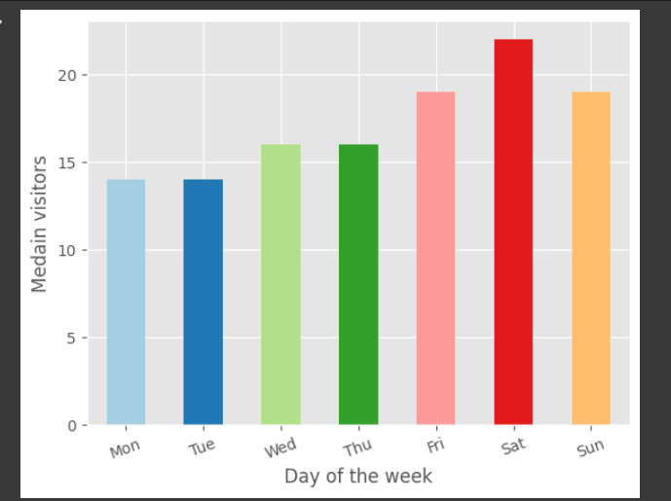
Sử dụng để tạo biểu đồ cột (bar chart) thể hiện số lượng khách hàng đến một nhà hàng theo từng ngày trong tuần. Biểu đồ này giúp cho người dùng có thể xem được các ngày trong tuần mà số lượng khách hàng đến nhà hàng nhiều nhất hoặc ít nhất.

Slide 25
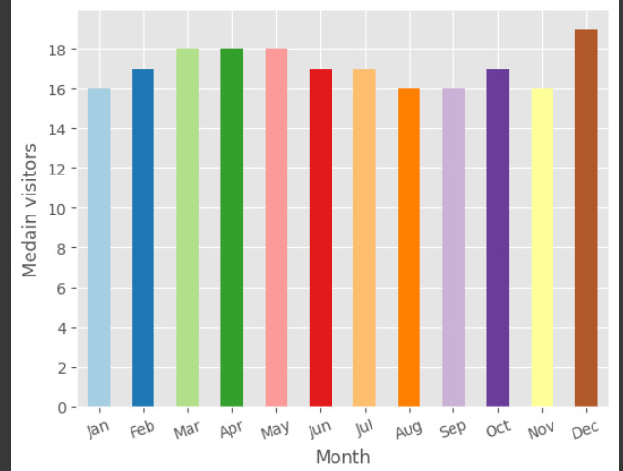
Trực quan hóa dữ liệu trong tập tin air_visit_data bằng cách tạo một biểu đồ cột dọc để biểu thị giá trị trung vị của số lượng khách du lịch (visitors) vào các ngày trong tháng

Slide 26
Trực quan hóa dữ liệu trong tập tin air_visit_data bằng cách tạo một biểu đồ cột dọc để biểu thị giá trị trung vị của số lượng khách du lịch (visitors) vào các ngày trong tháng

Slide 27
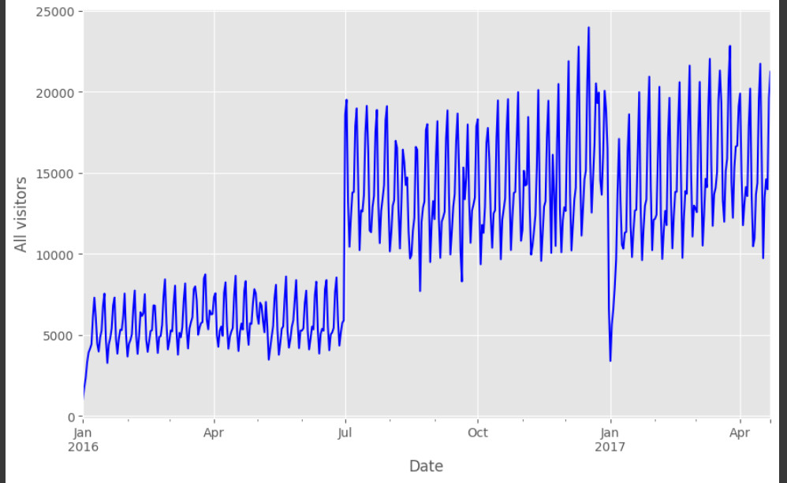
Trực quan hóa dữ liệu trong tập tin air_visit_data bằng cách tạo một biểu đồ đường để biểu thị tổng số lượng khách du lịch (visitors)

Slide 28
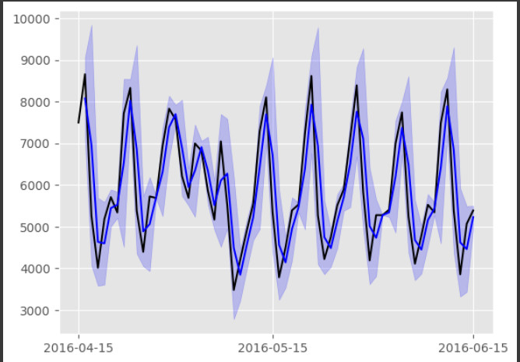
Trực quan hóa dữ liệu số lượng khách thăm quan vào các ngày trong khoảng thời gian từ ngày 15/4/2016 đến ngày 15/6/2016. Xữ lý nhóm dữ liệu trong tập tin air_visit_data theo ngày thăm quan (visit_date) và tính tổng số lượng khách du lịch trong mỗi ngày

Slide 29
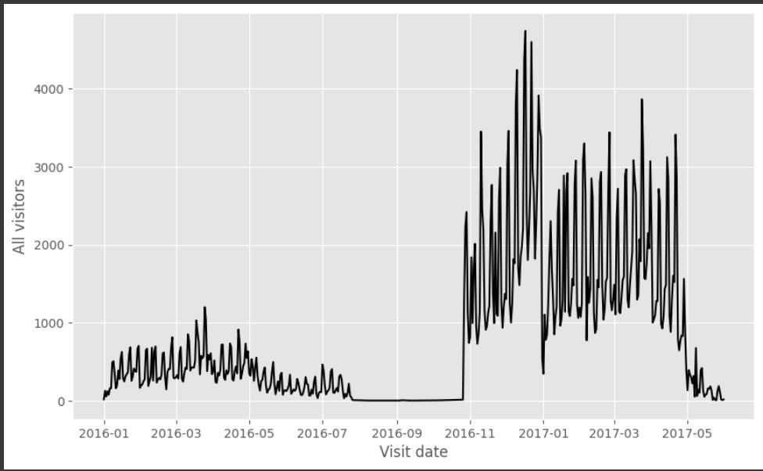
Trực quan hóa dữ liệu trong tập tin air_reserve.csv bằng cách tạo một biểu đồ đường để biểu thị tổng số lượng khách đặt chỗ (reserve visitors) vào các ngày khác nhau.

Slide 30
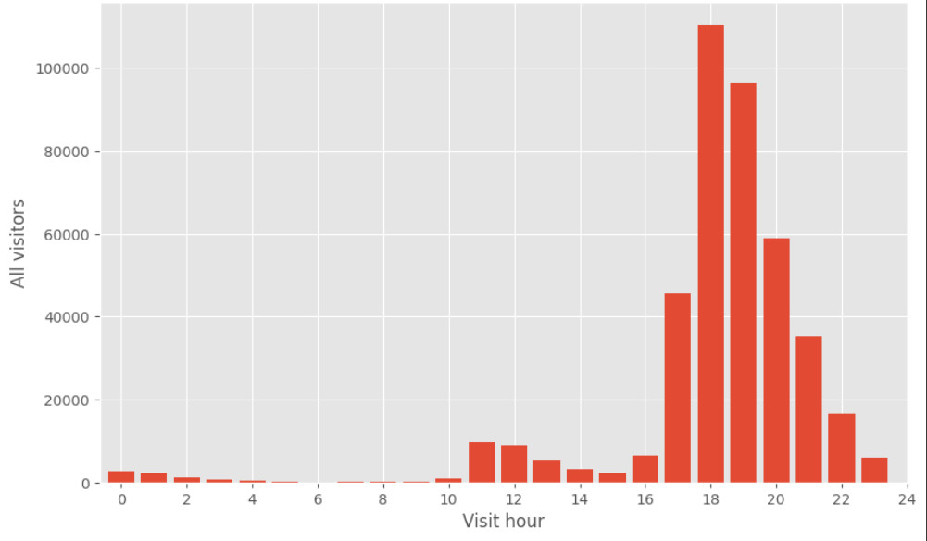
Trực quan hóa dữ liệu trong tập tin air_reserve bằng cách tạo một biểu đồ cột dọc để biểu thị tổng số lượng khách đặt chỗ (reserve visitors) vào mỗi giờ của ngày.

Slide 31
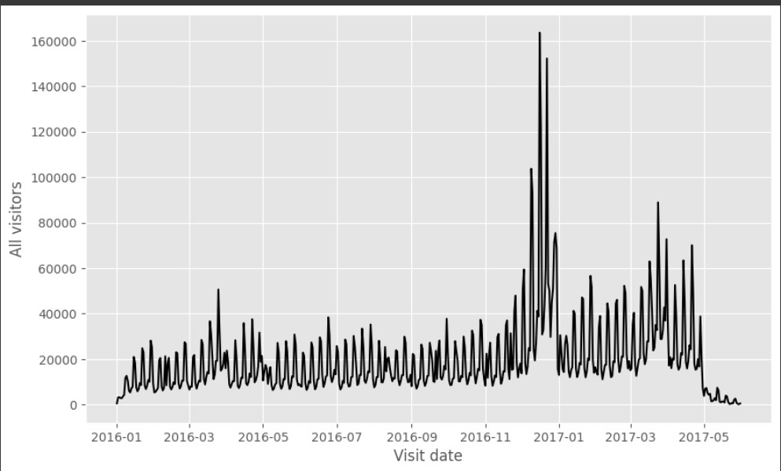
Trực quan hóa dữ liệu trong tập tin hpg_reserve bằng cách tạo một biểu đồ đường để biểu thị tổng số lượng khách (all visitors) đặt bàn trong từng ngày.

Slide 32
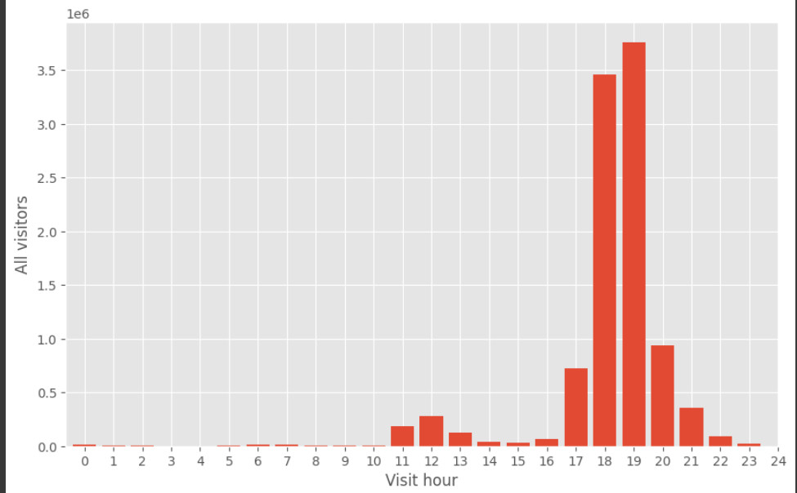
Biểu thị tổng số lượng khách đặt chỗ (reserve visitors) trong từng giờ trong ngày (visit hour), dựa trên dữ liệu trong tập tin hpg_reserve.csv

Slide 33
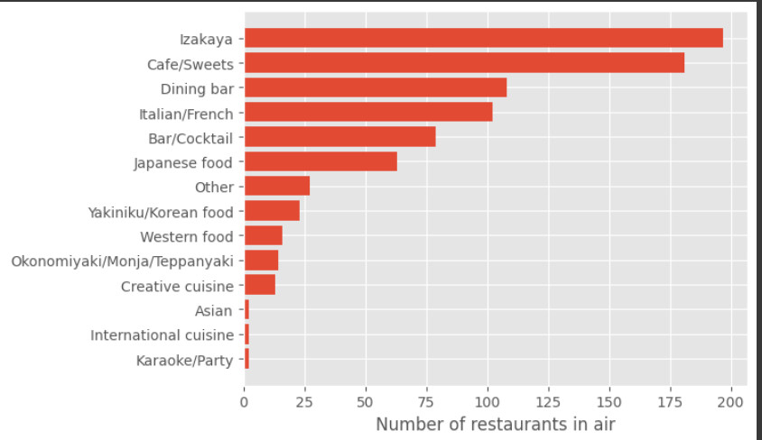
BIều đổ hiển thị số lượng nhà hàng của các thể loại ẩm thực khác nhau trên một biểu đồ cột ngang. "Number of restaurants in air" để chỉ ra rằng đây là số lượng nhà hàng

Slide 34
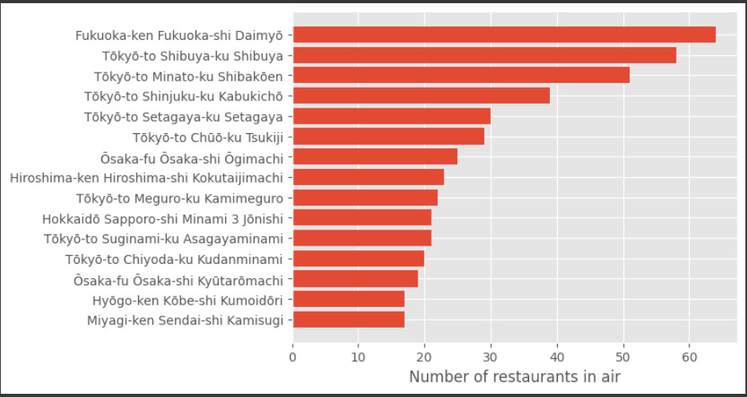
Biều đồ hiển thị số lượng nhà hàng (air_store_id) của từng khu vực (air_area_name) bằng cách tạo một biểu đồ cột ngang

Slide 35
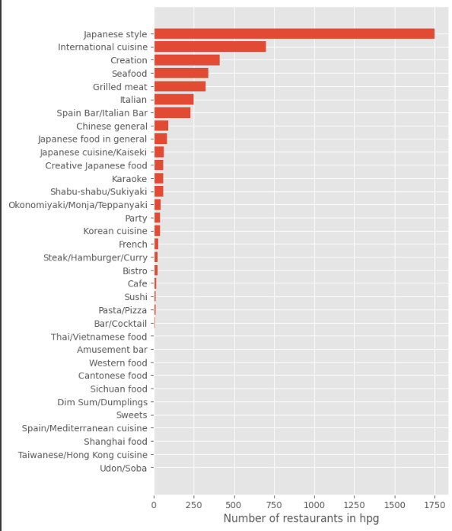
Biểu đồ trực quan hóa dữ liệu trong tệp hpg_store_info bằng cách tạo một biểu đồ cột ngang để thể hiện số lượng các nhà hàng theo thể loại ẩm thực HPG.

Slide 36
Biểu đồ trực quan hóa dữ liệu trong tệp hpg_store_info bằng cách tạo một biểu đồ cột ngang để thể hiện số lượng các nhà hàng theo thể loại ẩm thực HPG.

Slide 37
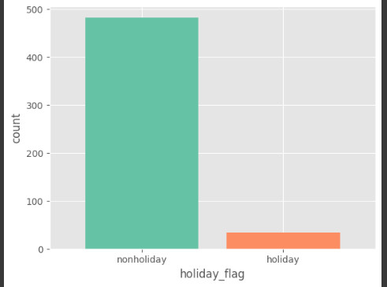
Trực quan hóa dữ liệu trong tập tin date_info bằng cách tạo một biểu đồ cột dọc, để hiển thị số lượng ngày là ngày lễ

Slide 38
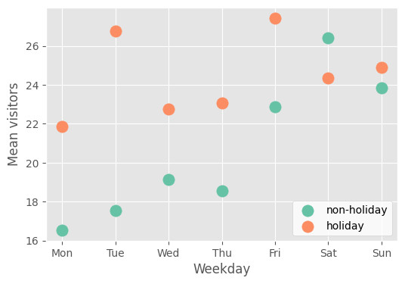
Trực quan hóa dữ liệu trong tập tin air_visit bằng cách tạo một biểu đồ phân tán để biểu thị giá trị trung bình số lượng khách du lịch (visitors) vào các ngày trong tuần và trong các ngày lễ (holiday_flg).

Slide 39
4.Đánh giá kết quả

Slide 40
Kết luận
Trong nghiên cứu dự đoán lượng khách hàng đến nhà hàng Nhật Bản rất khả thi , giúp chủ nhà hàng biết được số lượng khách hàng đến tháng có lượng khách nhiều nhất . Tuy nhiên còn nhiều điều hạn chế .

Slide 41
Định hướng trong tương lai
Nghiên cứu thêm về các yếu tố ảnh hưởng đến lượng khách đến nhà hàng:
Tăng cường quá trình tiền xử lý dữ liệu:
Sử dụng mô hình học sâu (Deep Learning): Mô hình LSTM đã được sử dụng trong đề tài này để dự đoán lượng khách đến nhà hàng trong tương lai
Kết hợp nhiều mô hình: Sử dụng kỹ thuật Ensemble Learning để kết hợp nhiều mô hình dự đoán khác nhau, ví dụ như mô hình XGBoost và LSTM, có thể giúp cải thiện độ chính xác của mô hình dự đoán.

Slide 42
Thank you

